Slide 1
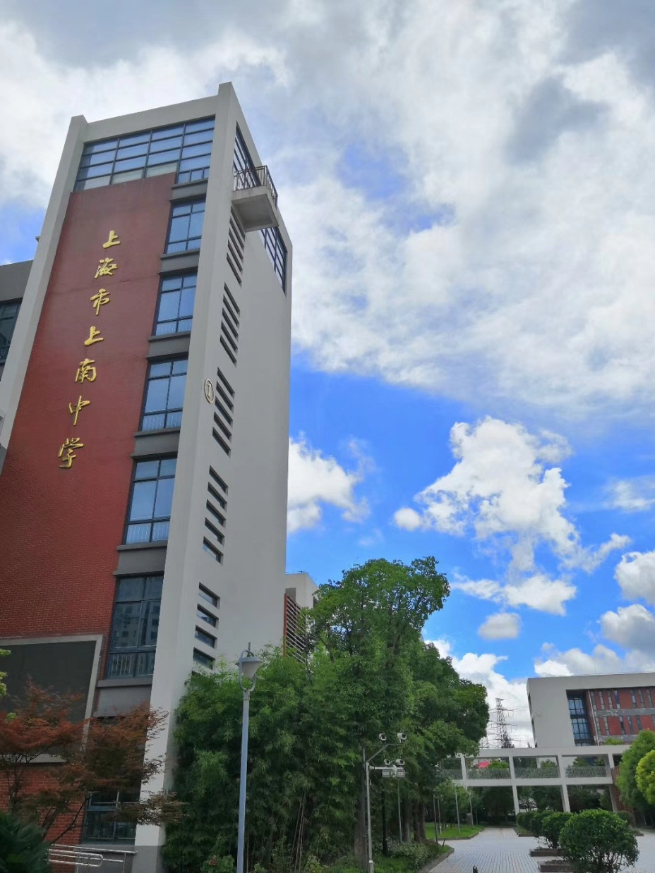
上南中学教务处宣

Slide 2
语文 |  |  | 数学 |  | 英语
奖项 | 班级 | 姓名 | 班级 | 姓名 | 班级 | 姓名
一等奖 | 高一(02)班 | 陈欣宇 | 高一(02)班 | 傅思逸 | 高一(10)班 | 顾菁
 | 高一(10)班 | 梁思盈 | 高一(02)班 | 陈欣宇 | 高一(09)班 | 王佳滢
 | 高一(03)班 | 程乐玮 | 高一(04)班 | 宋宇飞 | 高一(03)班 | 朱嘉屹
 | 高一(04)班 | 王杰平 | 高一(02)班 | 曲天一 | 高一(08)班 | 周彤
 | 高一(05)班 | 蔡潇越 | 高一(04)班 | 陆顾闻天 | 高一(09)班 | 潘敬喆
 | 高一(04)班 | 朱于璐 | 高一(10)班 | 梁思盈 | 高一(09)班 | 马昱晨
 | 高一(01)班 | 徐琳鑫毅 | 高一(06)班 | 张沁怡 | 高一(08)班 | 袁天屹
 | 高一(03)班 | 谢雨萱 | 高一(04)班 | 崔丞志 | 高一(06)班 | 张沁怡
 | 高一(07)班 | 朱嘉悦 | 高一(01)班 | 刘佳琪 | 高一(01)班 | 徐云璐
 | 高一(06)班 | 唐嘉疑 | 高一(09)班 | 王逸君 | 高一(02)班 | 李湘婷

Slide 3
语文 |  |  | 数学 |  | 英语
奖项 | 班级 | 姓名 | 班级 | 姓名 | 班级 | 姓名
二等奖 | 高一(01)班 | 贺蓉 | 高一(07)班 | 叶倩惠 | 高一(09)班 | 张宸昊
 | 高一(08)班 | 方美曦 | 高一(08)班 | 龚婷婷 | 高一(04)班 | 黄可烨
 | 高一(09)班 | 王逸君 | 高一(02)班 | 唐岚 | 高一(04)班 | 潘英杰
 | 高一(03)班 | 鲍佳怡 | 高一(01)班 | 葛轶斐 | 高一(06)班 | 曹启升
 | 高一(08)班 | 罗澜天 | 高一(04)班 | 周欣韵 | 高一(06)班 | 张月
 | 高一(04)班 | 张枝婷 | 高一(09)班 | 黄子扬 | 高一(03)班 | 谢雨萱
 | 高一(10)班 | 刘玉棋 | 高一(04)班 | 肖啸 | 高一(02)班 | 陈欣宇
 | 高一(09)班 | 李炎桥 | 高一(03)班 | 程乐玮 | 高一(04)班 | 王婉清
 | 高一(07)班 | 夏辰熙 | 高一(10)班 | 刘玉棋 | 高一(10)班 | 张哲玉
 | 高一(09)班 | 黄子扬 | 高一(09)班 | 祝明森 | 高一(04)班 | 梅诗嘉

Slide 4
语文 |  |  | 数学 |  | 英语
奖项 | 班级 | 姓名 | 班级 | 姓名 | 班级 | 姓名
三等奖 | 高一(10)班 | 王慧婕 | 高一(06)班 | 何宏瑞 | 高一(01)班 | 许诺
 | 高一(01)班 | 刘柯远 | 高一(05)班 | 干文博 | 高一(09)班 | 郭天乐
 | 高一(08)班 | 卢意 | 高一(09)班 | 王君童 | 高一(01)班 | 张琪
 | 高一(06)班 | 徐姝哲 | 高一(09)班 | 徐悦 | 高一(05)班 | 周俊晖
 | 高一(01)班 | 薛乐怡 | 高一(06)班 | 张月 | 高一(02)班 | 郭思琰
 | 高一(08)班 | 陈思敏 | 高一(09)班 | 张彭思家 | 高一(09)班 | 徐悦
 | 高一(10)班 | 陈思嘉 | 高一(05)班 | 胡亦佳 | 高一(06)班 | 奚伟杰
 | 高一(06)班 | 曹启升 | 高一(03)班 | 谢雨萱 | 高一(06)班 | 周思宸
 | 高一(02)班 | 张佳羽 | 高一(10)班 | 顾仪韵 | 高一(09)班 | 张彭思家
 | 高一(10)班 | 徐雳申 | 高一(05)班 | 顾时玮 | 高一(04)班 | 陈慧慧

